Slide 1
Academici
Nivelamento Acadêmico

Slide 2
Equipe
Scrum Master: Raphael Guedes
P.O.: Thaís Tavares
Time: Adriana Rodrigues,
Alexandre Rangel,
Claudio Filho,
Wanderson Inácio.

Slide 3
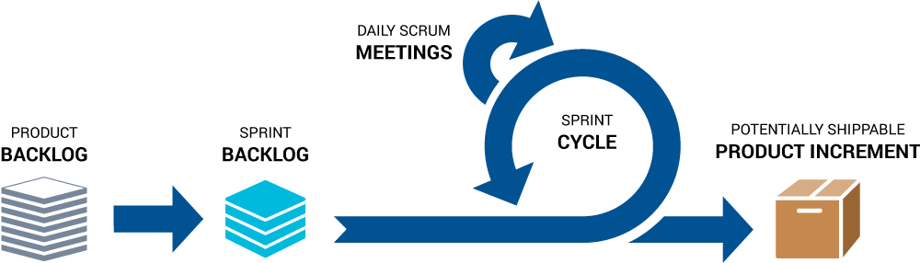
Processo

Slide 4
Processo
Scrum
Definir Equipe e Processo
Visão
Product
Backlog
Planejamento
da
Sprint
Desenvolvimento do Produto
Revisão
Retrospectiva

Slide 5
Planejamento
Objetivos
Gerais:
Plano de Projeto. Planejamento da primeira Release. Backlog do Produto. Visão do Produto. Escolha de linguagem e ferramentas para desenvolvimento. Apresentação e validação do Backlog e Visão do Produto.
Planejamento das Sprints. Priorização do Backlog do Produto. Priorização do Backlog da Sprint.
Implementação das Histórias de Usuário. Modelagem do Banco de Dados
Teste das Funcionalidades desenvolvidas

Slide 6
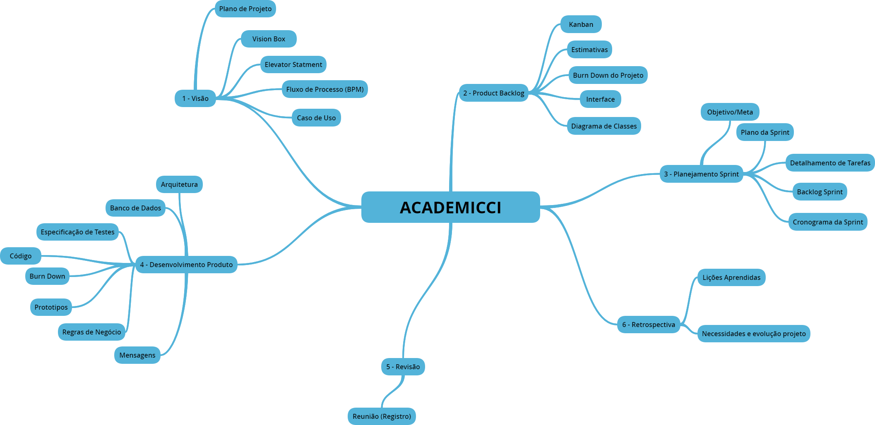
Processo Definido

Slide 7
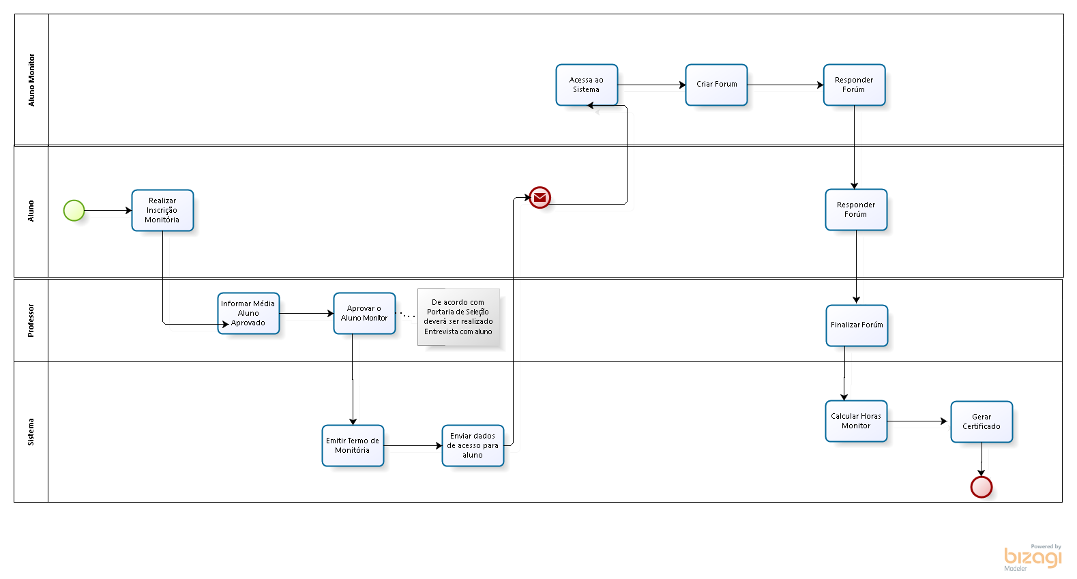
Fluxo PBMN

Slide 8

Vision Box

Slide 9
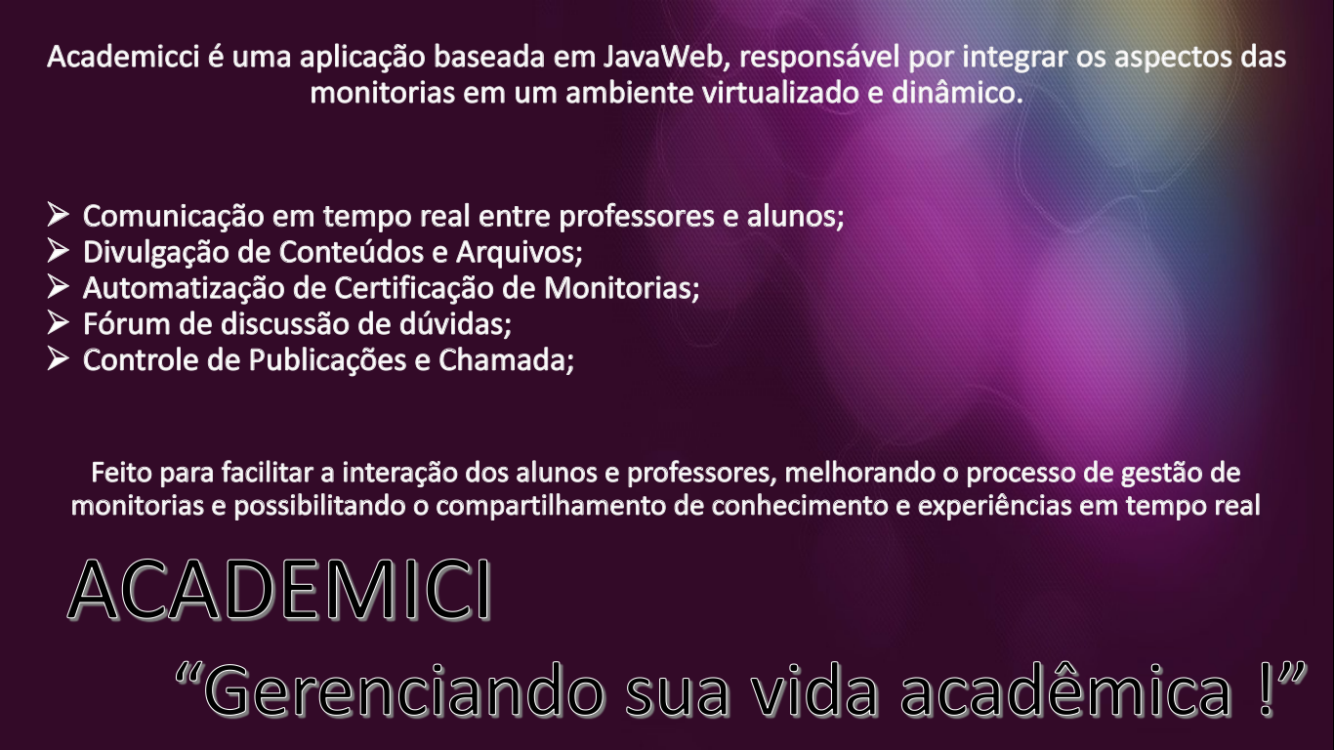
Vision Box

Slide 10
Elevator Statement
Para <<alunos, monitores e professores universitários>> Que <<necessitam de uma plataforma de integração para as monitorias>> O <<Academicci>>é um <<aplicação baseada em web>> Que <<integra os aspectos da monitoria em um ambiente virtual, possibilitando comunicação, controle e divulgação de conteúdo criando fácil acesso entre alunos e mentores>> Diferentemente do << controle de chamadas e conteúdos em planilhas e papéis, comunicação informal e distanciamento do docente>> Nosso produto <<busca facilitar a interação entre monitores, professores e alunos; oferecendo gestão do processo de monitoria, possibilitar o compartilhamento de conhecimento de forma real e efetiva e disponibiliza uma plataforma de estudos sanando os problemas gerados atualmente. Automatização dos processos e emissão dos certificados>>

Slide 11
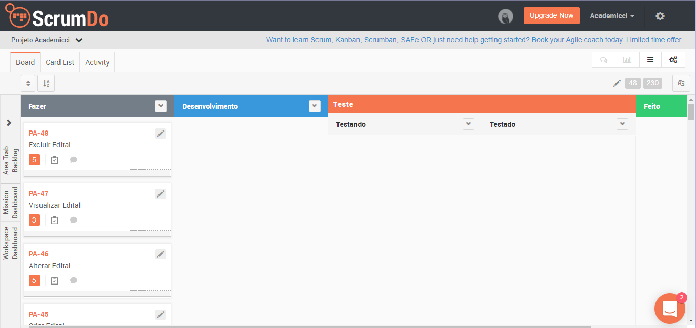
Product Backlog

Slide 12
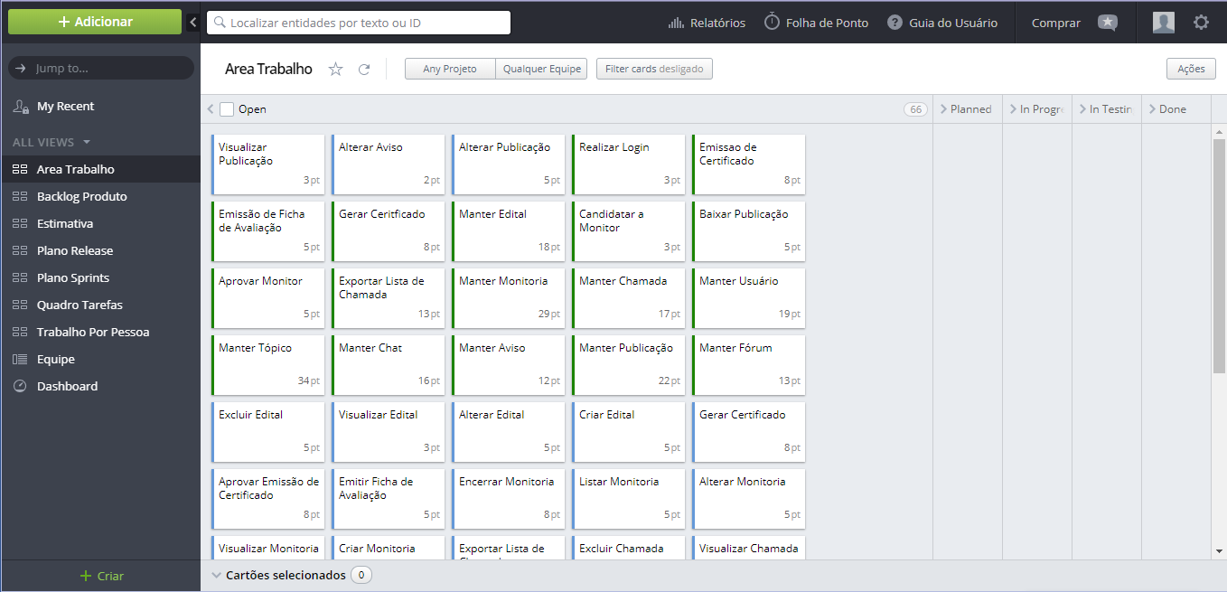
Product Backlog
Target Process
Kanban

Slide 13
Planejamento da Sprint
Funcionalidades:
Realizar Login;
Cadastrar Aluno;
Candidatar a Monitor.

Slide 14


Desenvolvimento

Slide 15
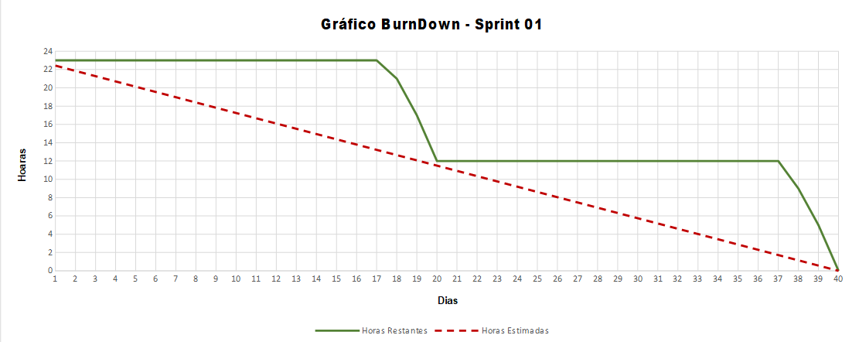
Desenvolvimento
Gráfico BurnDown

Slide 16
Testes
Plano de Testes;
Casos de Teste:
Unidade

Slide 17
Artefatos
Documentos de Regras de Negócios;
Documento de Mensagens;
Listas de Riscos;
Documento de Interfaces;
Checklist Scrum;

Slide 18
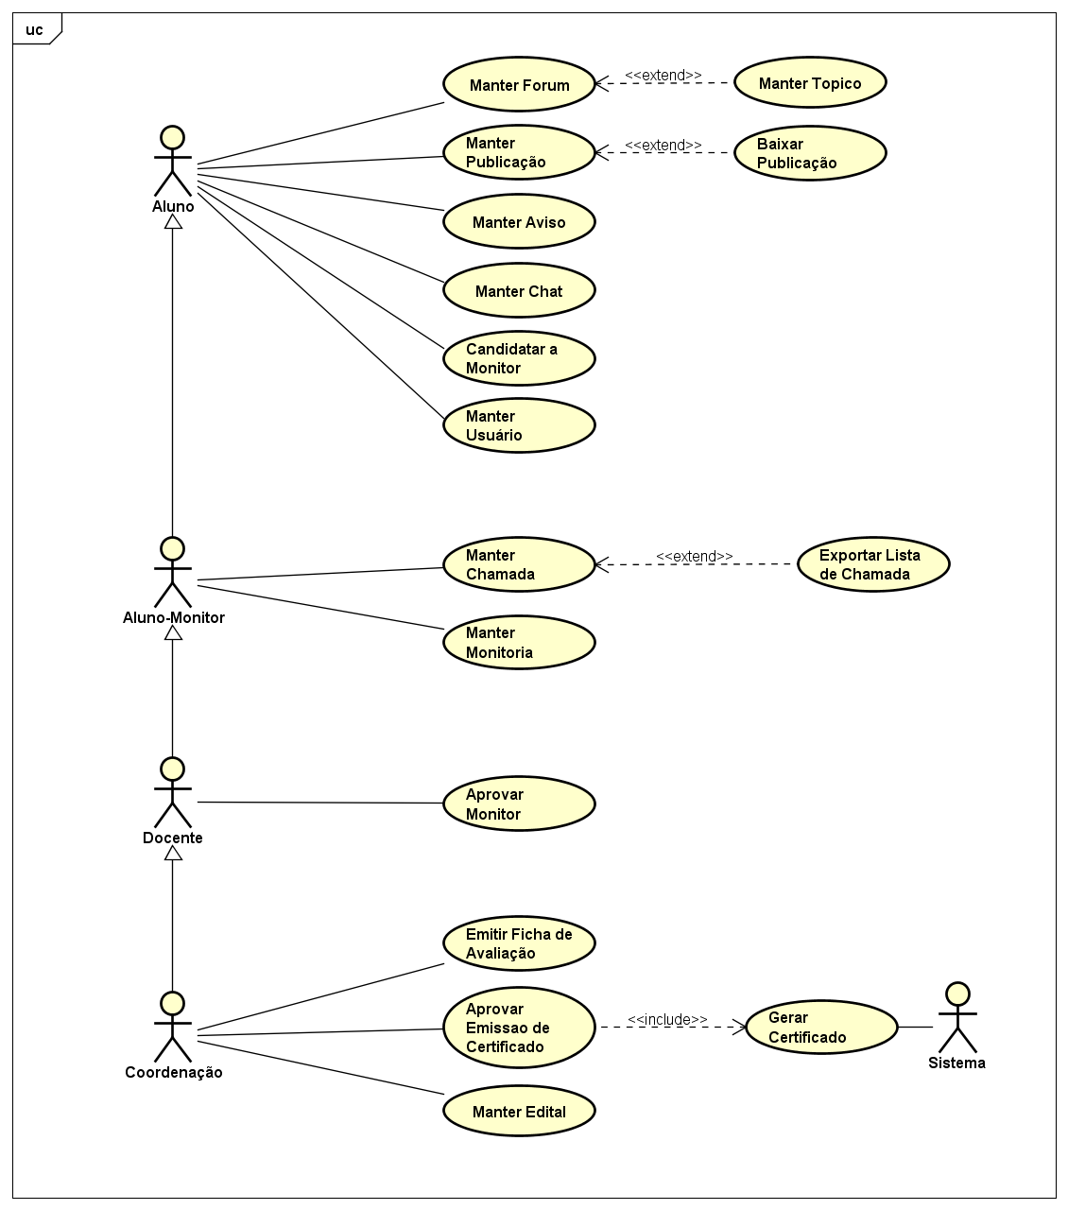
Artefatos

Slide 19
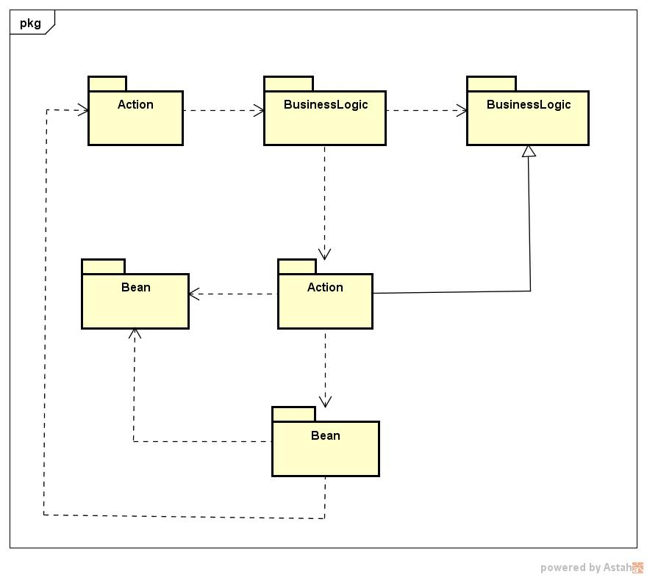
Artefatos

Slide 20
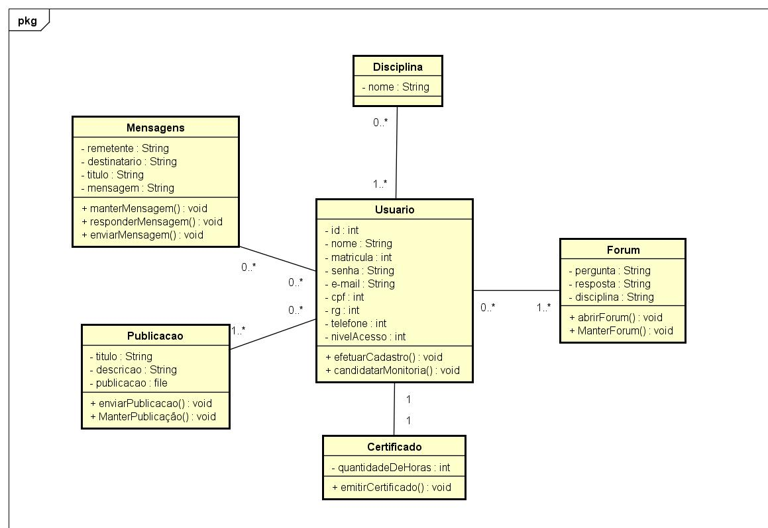
Artefatos

Slide 21
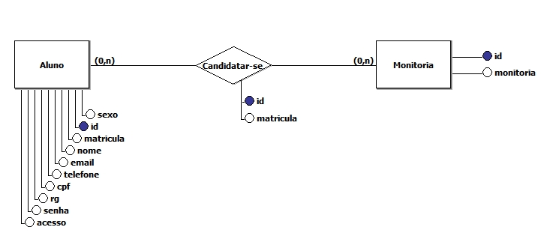
Artefatos

Slide 22
Retrospectiva
Lições Aprendidas
A aplicação da metodologia ágil na fabricação de um software quando o prazo é curto e com várias pessoal envolvidas no projeto faz com que o tempo seja melhor aproveitado devido a organização das etapas através das sprints.
Comprometimento da equipe e bom relacionamento sempre é essencial para desenvolvimento do projeto mesmo com a aplicação da metodologia ágil.
O Scrum é uma metodologia que quando aplicada, gera um produto melhor, pois ao final de cada sprint o software fica mais completo e proporciona ao cliente um melhor acompanhamento.
Reuniões agendadas e formulários de autoavaliação ajudam os integrantes a gerenciarem melhor o tempo e desempenho nas sprints.
Sinceridade e uma avaliação honesta das habilidades de cada integrante do grupo ajudam em uma divisão de trabalho melhor, onde outro integrante pode assumir responsabilidades de um indivíduo que não possui tanta experiência quanto os outros.
O uso de um planner de sprints é essencial para a coesão do grupo e facilitar a autonomia de cada indivíduo.
O planejamento das sprints possibilitou uma visão melhor do projeto em seu todo assim como permitiu melhor percepção do tempo necessário para produzir as funcionalidades necessárias.

